Slide 1
HashMap

Slide 2
HashMap

Slide 3
HashMap

Slide 4
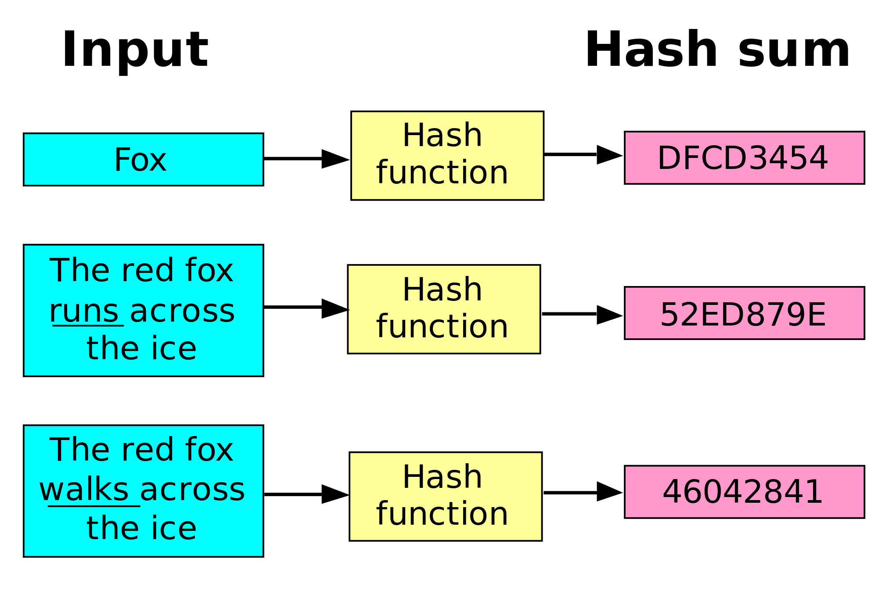
Función de hash

Slide 5
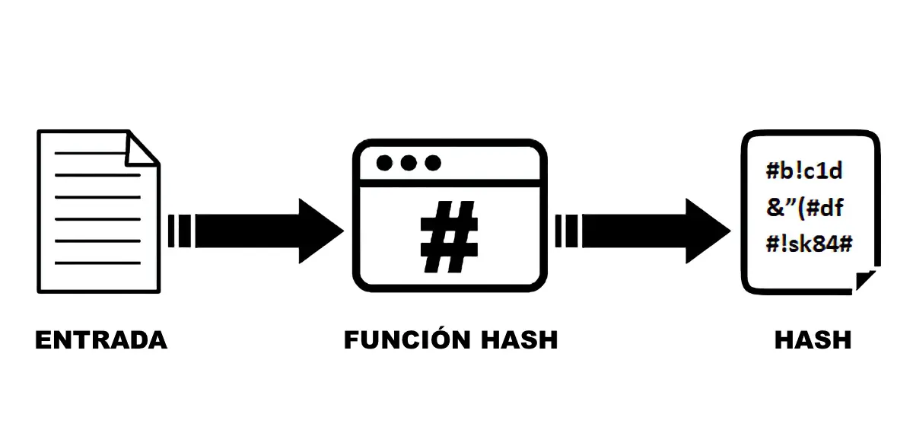
Código de hash

Slide 6
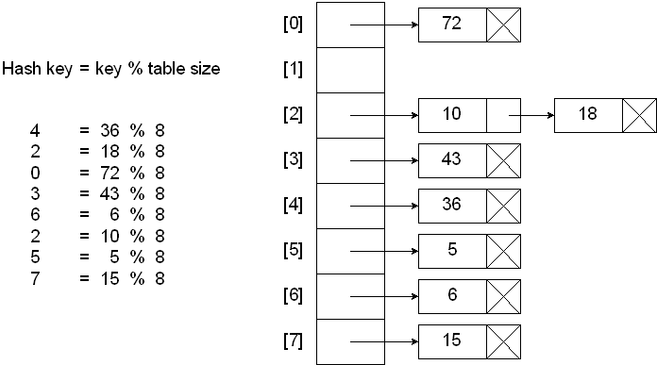
Tabla de hash

Slide 7
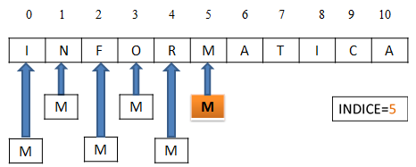
¿Por qué usar tablas de hash?

Slide 8
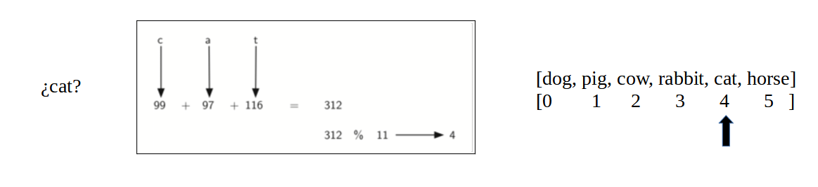
¿Por qué usar tablas de hash?

Slide 9
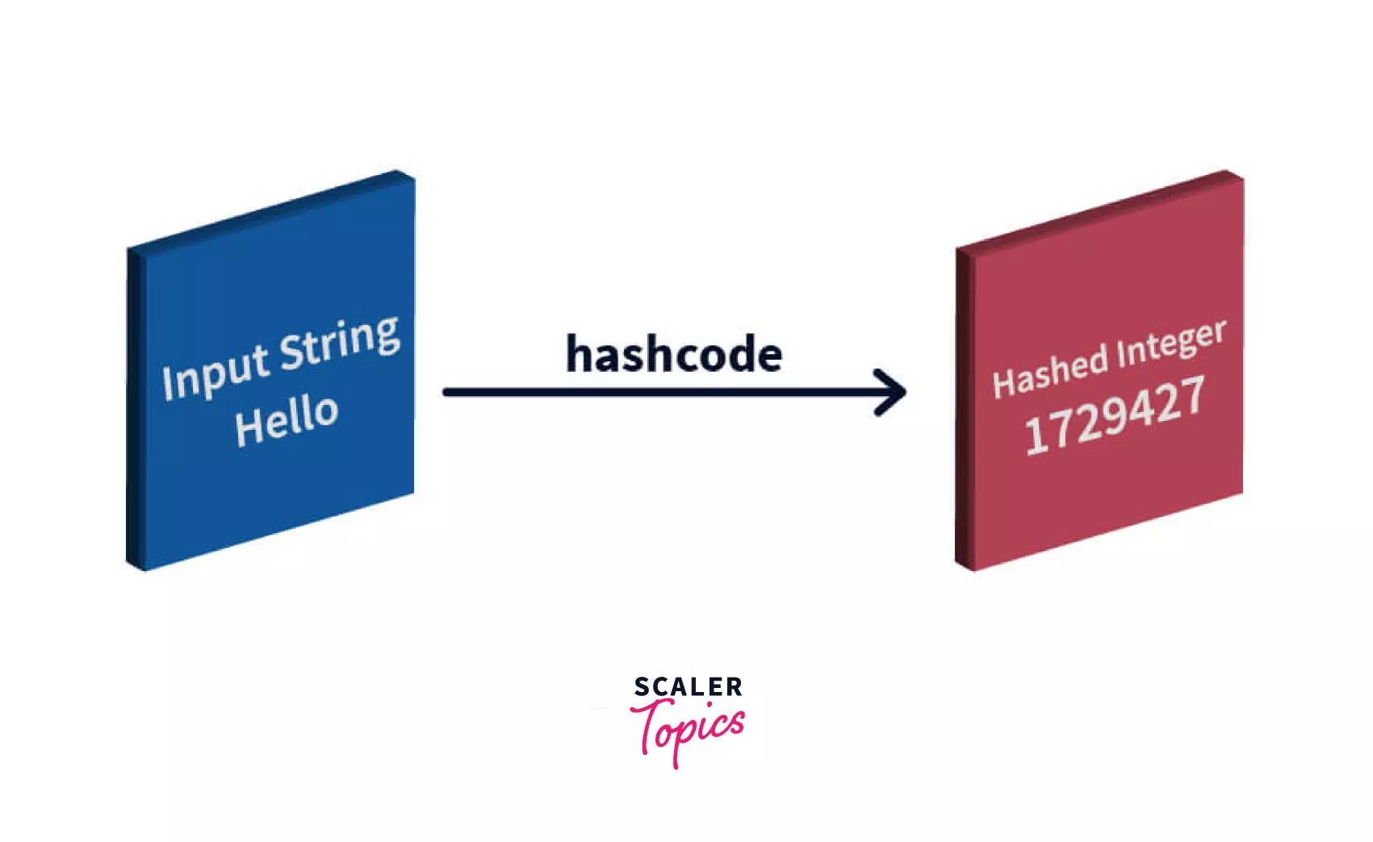
Método hashCode en Java

Slide 10
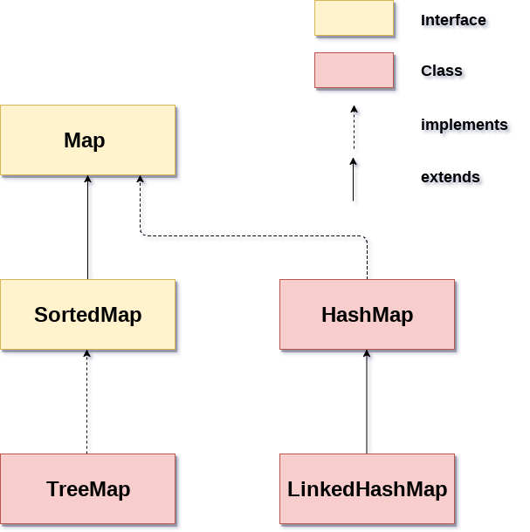
Map y HashMap en Java

Slide 11
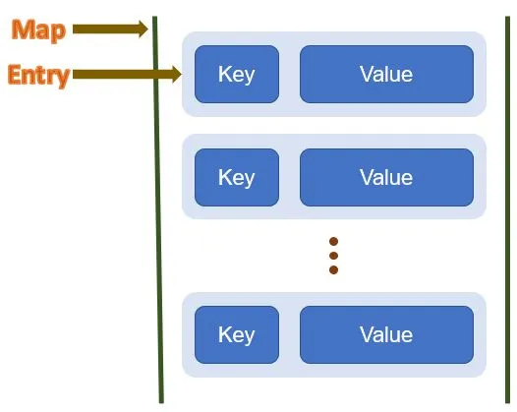
Map y HashMap en Java

Slide 12
Map y HashMap en Java

Slide 13
MÉTDOS HASHMAP

Slide 14
Constructor
Map<k,v> mapa = new HashMap<>()

Slide 15
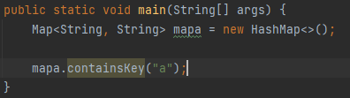
CONTAINSKEY
Identifacar el valor

Slide 16
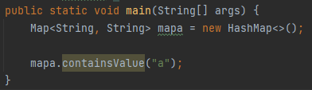
CONTAINSVALUE
Valor específica presente en HashMap

Slide 17
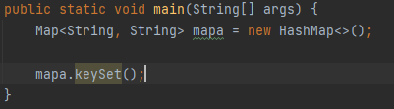
KEYSET
Devuelve una vista establecida de todas las claves de HashMap

Slide 18
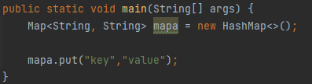
PUT
Inserta un valor en el HashMap

Slide 19
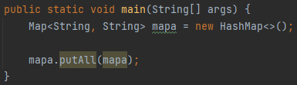
PUTALL
Inserta todos los valores del mapa al HashMap

Slide 20
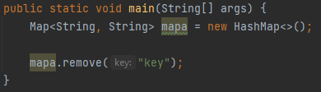
REMOVE
Elimina la clave de la posición indicada

Slide 21
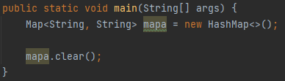
CLEAR
Elimina todos los elementos de un HashMap

Slide 22
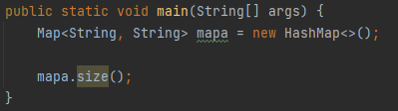
SIZE
Te devuelve el tamaño del HashMap

